Slide 1
MİCROSOFT WORD DERS NOTLARI

Slide 2
Word, Microsoft firması tarafından geliştirilmiş Microsoft Office paketi içinde yer alan ve Windows işletim sistemi altında çalışabilen geliştirilmiş bir kelime-işlem yazılımıdır. Kelime-işlem yazılımları;
Düz yazıların yazılması,
Yazılan yazıların sayfa ayarının yapılması,
Yazıların içine tablo, şekil, resim gibi nesnelerin eklenmesi,
Hazırlanan yazıların kağıda basılması,
amacıyla geliştirilmiş uygulama yazılımlarıdır.
Piyasada Open Office, Star Office gibi bir çok başka Office yazılımı ve her Office yazılımı içinde de bir kelime-işlem yazılımı bulunmaktadır. Bununla birlikte piyasada en çok kullanılan olması ve kolay kullanımı nedeniyle burada Microsoft Office paketi içinde yer alan MS-Word kelime-işlem yazılımı anlatılacaktır.

Slide 3
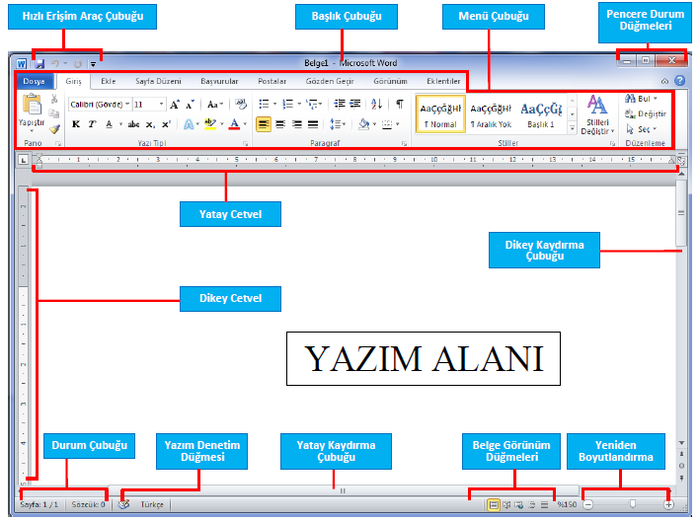
MS-WORD GENEL YAPISI
MS-Word 2010 çalıştırıldığında standart olarak aşağıdaki şekilde görüldüğü gibi Word üzerinde çalışmaların yapıldığı ana ekran görüntüye gelir.

Slide 4
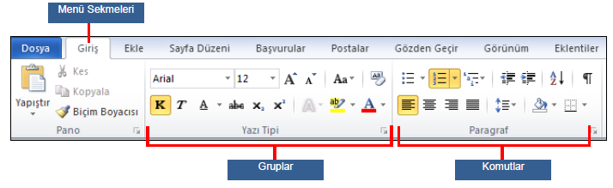
Menü Çubuğu
Sekmeler: Üst sırada Dosya, Giriş, Ekle, Sayfa Düzeni gibi ifadelerden oluşan 9 temel sekme vardır. Her biri bir etkinlik alanını temsil eder.
Gruplar: Her sekmenin birbiriyle ilişkili ögelerini (simgelerini) bir arada gösteren birkaç grubu vardır.
Komutlar: Yazıda değişiklik yapmak üzere geliştirilmiş ve bir simgeye bağlanmış ifadelerdir.

Slide 5

DURUM ÇUBUĞU
Yazım alanının altında yer alan durum çubuğu, imlecin bulunduğu sayfa ve yazının toplam sayfa sayısı, kelime sayısı, küçük/büyük harf tuşu, imzalar, izinler, değişiklikleri izleme veya makrolar gibi seçeneklerin açık mı yoksa kapalı mı olduğunu gösterir.

Slide 6
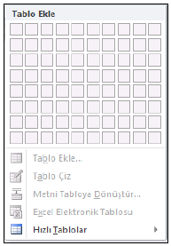
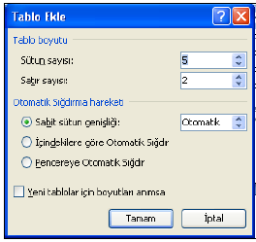
TABLO EKLEME
Tablolar, Word’ün en kapsamlı olanaklarından birisidir. Bir tablo satırlardan ve sütunlardan oluşur. Satırların ve sütunların kesişim alanlarına ise hücre denir. İsim, malzeme, stok listeleri gibi listeler tablolar yardımıyla çok kolay bir şekilde düzenlenebilmektedir. Tablo oluşturmanın iki yolu vardır:
Ekle sekmesinden Tablo Simgesi tıklandığında otomatik olarak tablo eklemeyi sağlayan “Tablo Ekle” görüntüsü ekrana gelir. Buradan ilk tıklanıp ilk hücreden başlayarak aşağı ve sağa çekilmek suretiyle satır ve sütün sayısı belirlenerek otomatik olarak tablo oluşturulur.
Tablo Simgesi çıktığında “Tablo Ekle” komutu tıklandığında ise satır ve sütun sayısının elle girilmesini sağlayan ve tablo ve hücre genişliklerinin de elle girilebileceği “Tablo Ekle” iletişim kutusu görüntülenir.

Slide 7
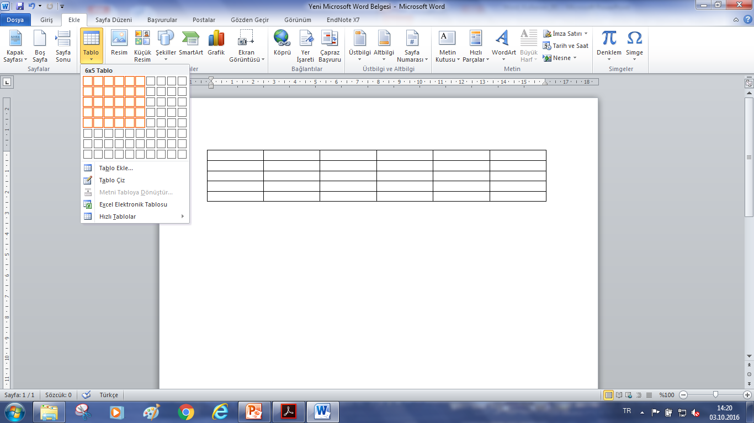

Slide 8
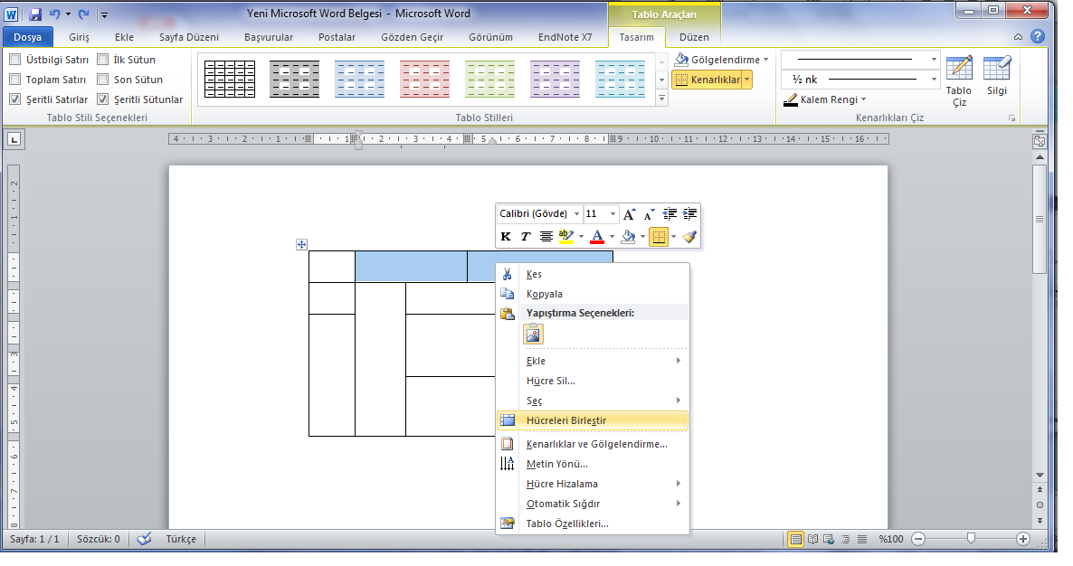

Slide 9
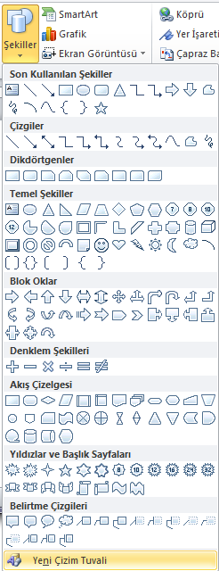
Çizim Oluşturma
Bu aracın altında bulunan şekillerden istenilen bir tanesi seçilebileceği gibi, çizim işlemine, yeni bir çizim tuvali eklenerek başlanması uygun olur. Buradaki amaç, çizim sırasında kullanılacak olan çok sayıdaki bileşenin dağılmadan tek bir nesne olarak metin içerisinde saklanması ve ayrıca bileşenler üzerine işlemlerin tek seferde, kolay bir şekilde uygulanabilmesidir.

Slide 10
Eklenen her şekil, boyutlandırılabilir ve döndürülebilir. Boyutlandırmak için, şekillerin kenarlarında bulunan kareler, veya köşelerinde bulunan çemberler kullanılabilir. Döndürme işlemi için ise, şeklin üzerinde çıkan yeşil daireye fare ile tıklayıp, fareyi istenen yönde hareket etmek yeterlidir.
Ayrıca, şekillere özel olarak biçimlendirme yapılabilir. Bunun için şekil seçili iken sağ tuş ile üzerine tıklayarak şekil biçimlendir seçeneğinin, menüden seçilmesi yeterlidir.

Slide 11
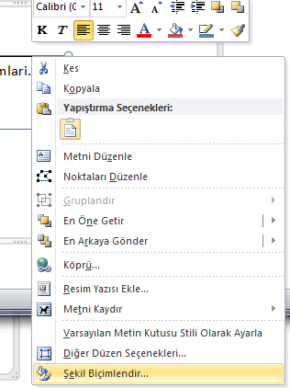
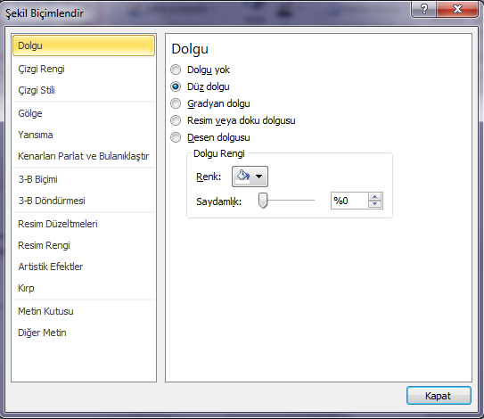

Slide 12
Bu diyalogda, şeklin arka planına bir renk veya resim konulabilir. Renk konulması için, düz dolgu seçilip, alt taraftan dolgu rengi seçilebilir. Resim koymak için ise, resim veya doku dolgusu seçilerek, aşağıdaki menüden resim belirlemek gerekir.
Diyaloğun sol tarafındaki menülerden, şeklin çizimi sırasında kullanılan çevre çizgisinin rengi ve stili belirlenebileceği gibi, şekle gölge ve yansıma veya üç boyutlu efekt verilebilir.

Slide 13

DENKLEM YAZMA
MS-Word kelime işlemcisi ile karmaşık denklemleri yazabilmek için yine Microsoft tarafından geliştirilmiş Equation Editor ün kullanılması gerekmektedir. Word ile yazı yazarken denklem yazacağınız yere geldiğinizde Ekle menüsünden , Nesne yi seçip açılan pencereden de Microsoft Equation seçilerek Denklem Düzenleyici açılır

Slide 14
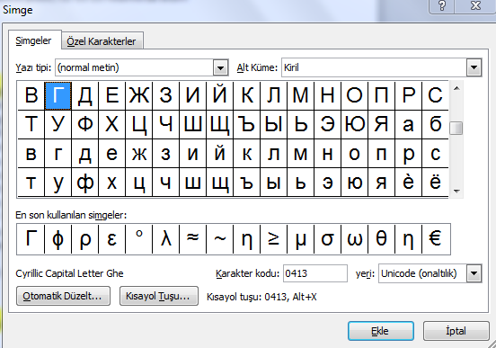
Simge ekleme
Yazdığımız belgenin içinde istediğimiz bir yere, yüklü yazı tiplerinin değişik karakterlerini ekleme işidir. Bunun için Ekle menüsü açılıp Simge komutu seçilir.

Slide 15
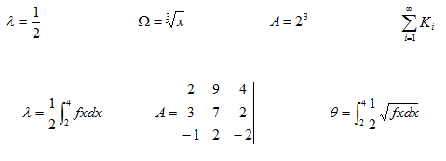

Aşağıda verilen denklemleri yazınız:

